Slide 1


積體非週期晶疇極化反轉鈮酸鋰波導晶片作為電光調制自發參量下轉換偏振相依光子對之研究
Study of electro-optically controlled polarization-correlated spontaneous parametric down-conversion photon pairs based on aperiodically poled lithium niobate waveguides
蕭孟庭 HSIAO, MENG-TING
指導教授：陳彥宏 博士
Nonlinear Integrated Laser Photonics Laboratory
Department of Optical and Photonics, National Central University
1
Notes:
各位口試委員、同學大家好，我是蕭孟庭，我的碩士論文研究題目為”…”

Slide 2
Outline
i
i
Introduction
iv
Device fabrication
Applications
Previous work
Motivation
Objective
Fabrication of Ti-diffused waveguide
Fabrication of poling
Fabrication of electrode
ii
Working principles
v
Results and discussions
SHG/SPDC
Quasi-phase-matching
Electro-optical polarization mode converter
Hong–Ou–Mandel effect
Spectrum of SPDC with EO-PMC
Tuning curves of SHG
EO-PMC measurement result
Spectrum of SPDC
Hong-Ou-Mandel interference
Coincidence counts measurement with EO-PMC
iii
Simulation
vi
Conclusion and future work
Algorithm comparison
Genetic algorithm
Simulation result
2
Notes:
這是以下報告的大鋼，首先我會介紹量子光源的應用及動機，接著是工作原理，以及模擬設計、晶片製程，還有量測結果與分析，最後是結論與未來展望

Slide 3
Introduction
Applications
Previous work
Motivation
Objective
3

Slide 4
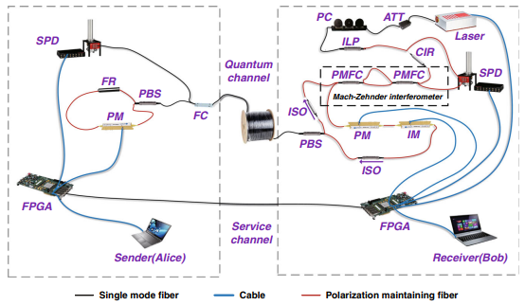
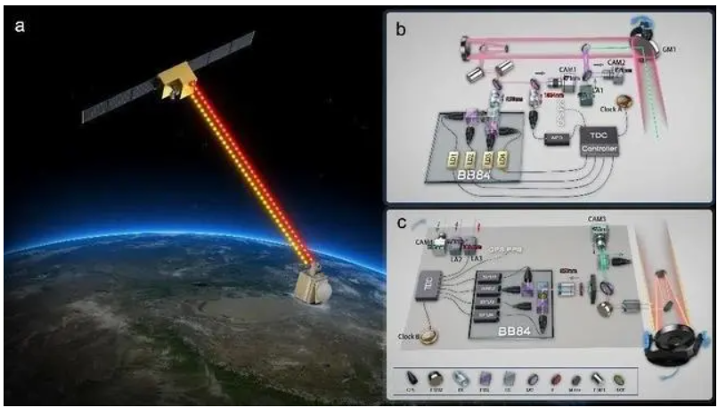
Applications
Introduction
Entangled-photon source (EPS)
Quantum communication
Quantum key distribution
Quantum computation
(Zhang et al., 2022)
https://finance.sina.com.cn/tech/2021-03-10/doc-ikkntiak7185894.shtml
4
Notes:
近年來，量子科學相關研究的快速發展，而糾纏光源的應用更是廣為人知，像是量子通訊、量子計算以及量子密鑰分發諸多應用，在今年四月份時，中國清華大學物理系實現世界最長距離基於量子糾纏的量子直接通訊，其距離達100公里，他是以量子態来編碼和傳輸訊息，而這些都與糾纏光源息息相關，由此可知量子通訊覆蓋全球也會是指日可待的事情。

Slide 5
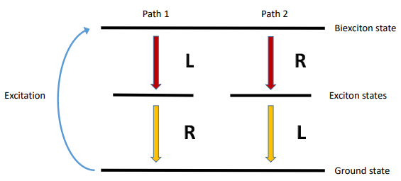
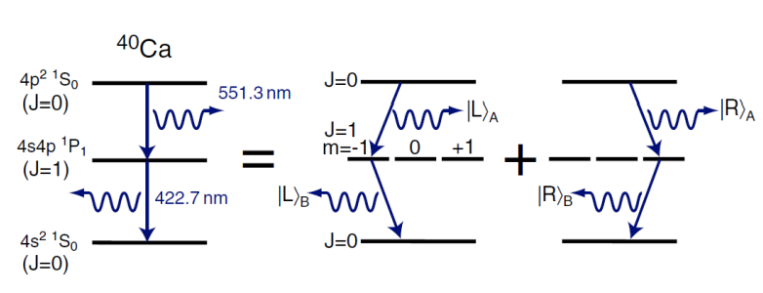
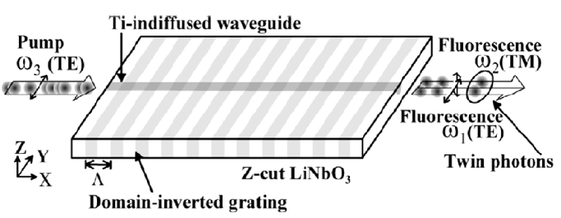
Applications
Introduction
Polarization-entangled photon sources
Atomic cascade
Optical nonlinearity
Semiconductor quantum dots(QDs)
Type-II SPDC QPM device
(Li et al., 2018)
(Nosaka et al., 2006)
(Li et al., 2018)
✗
Difficult to capture single atoms
the photons are emitted in random space angles
✗
Created photon at random time
Directly orthogonal polarization photon pairs
✓
Deterministic generation
energetic splitting(FSS)
✗
✗
✓
5
Notes:
而Entangled-photon source的形式有非常多種，像是frequency-entangled，或是time-bin-entangled等等，而我們所應用的是polarization-entangled photon source，偏振糾纏光子源，而可以產生偏振糾纏光源我們舉例下面這三種方式，早些年，偏振糾纏光子對是由單個鈣原子的串接輻射產生的，但因為較難捕獲單原子，加上其光子會以隨機的角度發射，因此並未廣泛使用。而另一種產生偏振糾纏光源的方式為量子點quantum dots，利用量子點中的串聯輻射來產生糾纏光子對，雖然他可以確定性地產生一對糾纏光子，但是因為電洞交換效應，會出現能量分離，並破壞光子之間的糾纏。

Slide 6
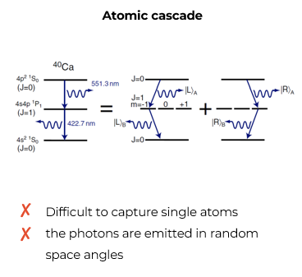
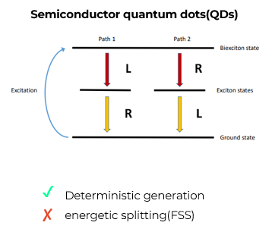
Applications
Introduction
Polarization-entangled photon sources
Optical nonlinearity
Type-II SPDC QPM device
(Li et al., 2018)
(Nosaka et al., 2006)
(Li et al., 2018)
✗
Created photon at random time
Directly orthogonal polarization photon pairs
✓
6
Notes:
因此我們選擇使用光學非線性的效應來產生偏振糾纏光源，也就是SPDC，這也跟其type2特性有關，透過SPDC產生出的正交偏振光子對，利用後續的光學元件，使晶片直接產生出糾纏偏振光源，達成頻率相同以及不可區分的特性。

Slide 7
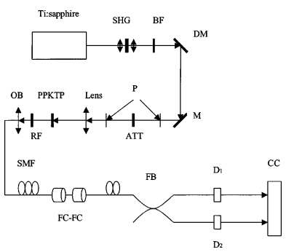
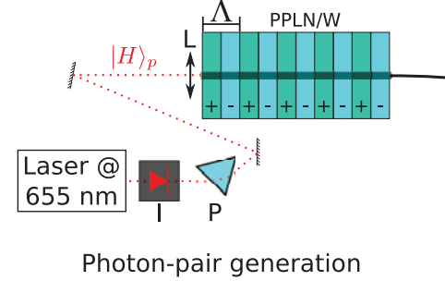
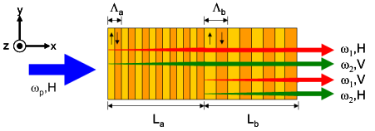
Previous work
Introduction
SPDC in bulk PPKTP
SPDC in PPLN waveguide
SPDC in cascade PPLN
(Shi & Tomita, 2004)
(Martin et al., 2010)
(Ueno et al., 2012)
7
Notes:
而SPDC在製備量子光源時非常重要，也正被廣泛使用，起初有人使用塊狀晶體來產生光子對，例如KTP，後來人們想出一個使用波導將光引導到一個小區域的想法，這個做法可以提高效率，於是大家開始對 LN 波導中的 SPDC 進行研究，也嘗試各種不同的元件組合。雖然都是使用SPDC，但我不一樣的地方在於，改善這些case中需要複雜光學元件的狀況，取而代之的是將兩種非線性轉換的機制，整合在單一晶片上。

Slide 8
Objective
Introduction
PPLN of SPDC
PPLN of EO-PMC
Aperiodically poled lithium niobite(APPLN) of dual QPM device
8
Notes:
將兩個非線性轉換整合在單一晶片，意思就是我們將週期性的SPDC與週期性的EOPMC整合，就會形成一個非週期性的晶疇結構。

Slide 9
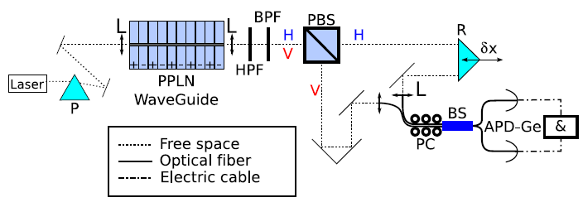
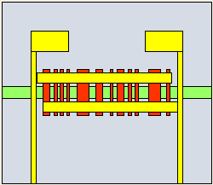
Motivation
Introduction
Other type-II SPDC QPM device
Our proposed design
APPLN structure include type-II SPDC and EO-PMC
SPDC
EO-PMC
(Martin et al., 2008)
Time compensation
✗
9
Notes:
左圖為常見的產生偏振糾纏光子對的系統，我們的提出的設計是利用Type2的APPLN代替原來的PPLN，另外為了消除TE與TM兩者的速度差的Delay也透過EOPMC取代，目的是為了達到時間補償的作用。但我們發現有個問題，EOPMC在施加固定電壓的條件下，只會對特定位置產生的光子對藉由旋轉偏振來達到時間補償，而對於其他任意光子對補償的電壓值都不同，因此無法使所有的光子進行干涉後形成偏振糾纏光子對。

Slide 10
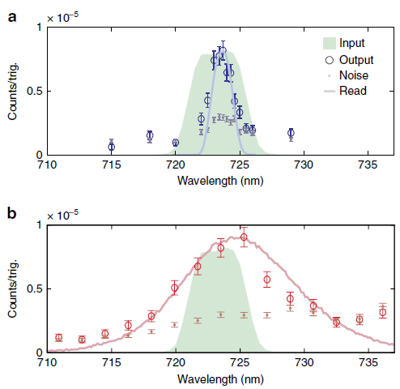
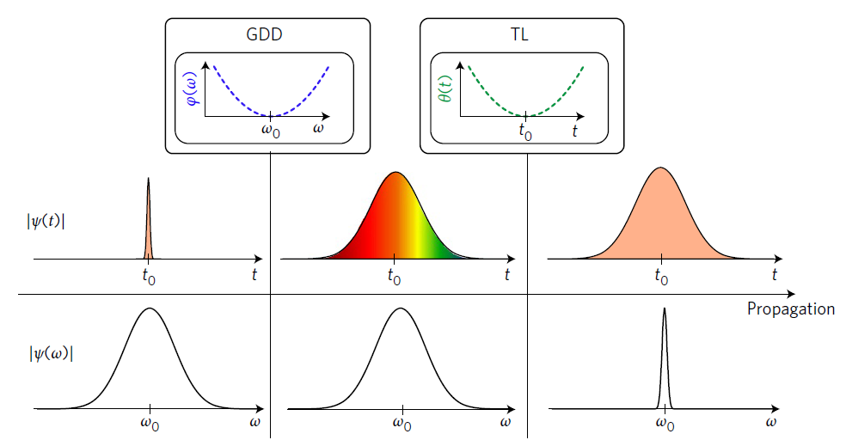
Motivation
Introduction
Electro-optic bandwidth compression
Bandwidth conversion of single photons in diamond quantum memory
(Karpinski et al., 2017)
(Fisher et al., 2016)
Bandwidth manipulation
10
Notes:
雖然無法做到原來我們預期的時間補償，但從實驗過程中發現，在加入電光調製器EOPMC時，其頻寬會改變，這部分的式子推導後面會說明，也就意味著，藉由施加特定電壓時，我們可以將其運用到調製頻率的波形，而這些波形可以做為儲存或操控量子訊息的不同物理平台的接口。這邊舉例一些調製頻寬的方式，左圖這邊可以看到，其利用電光的方式來壓縮頻寬，而右圖的光子頻譜形狀是由調整雷射頻寬來觀察其頻寬轉換。而我們則可以利用施加電壓來達到調製頻寬的目標。

Slide 11
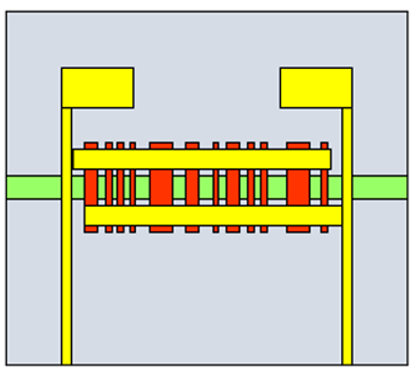
Objective
Introduction
Non voltage
Pump, 785nm
11
Notes:
所以當無施加電壓時，利用785pump入射一段Type-II的SPDC產生出簡併波長的正交偏振的光子對。

Slide 12
Objective
Introduction
Non voltage
12
Notes:
所以當無施加電壓時，利用785pump入射一段Type-II的SPDC產生出簡併波長的正交偏振的光子對。

Slide 13

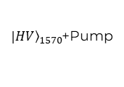
Objective
Introduction
Non voltage
${\left.|HV\right\rangle }_{1570}$+Pump
(1)
13
(Ming et al.)
(Herzog et al., 2008)
Notes:
稱為signal與idler，而波長為1570nm，我們可以將未施加電壓的SPDC以簡單形式描述成式子(1)，其中包含初始的Hs與Vi偏振。

Slide 14
Objective
Introduction
V
Applied voltage
Photons generate at the first domain
Pump, 785nm
14
Notes:
接著利用外加Y方向上的電壓來調控其偏振，這個機制稱為EOPMC。

Slide 15
Objective
Introduction
V
Applied voltage
Photons generate at the first domain
15
Notes:
但這邊須注意的是，假設我們固定一個電壓，這個電壓為使第一塊晶籌產生的光子對能夠得到時間補償。

Slide 16
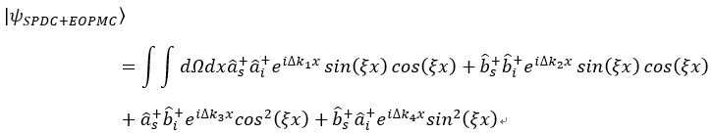
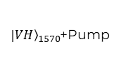
Objective
Introduction
V
Applied voltage
Photons generate at the first domain
${\left.|VH\right\rangle }_{1570}$+Pump
16
(2)
(Ming et al.)
(Herzog et al., 2008)
Notes:
這個條件下就可以達成消除TE與TM兩偏振的速度差。而我們加入EOPMC後可以改寫成式子(2)，這個條件下就是黃色框起來的地方，為轉換後的Vs與Hi的偏振。

Slide 17
Objective
Introduction
V
Applied voltage
Photons generate at the middle of domain
Pump, 785nm
17
Notes:
但如果對於結構中間的晶籌產生的光子對

Slide 18
Objective
Introduction
V
Applied voltage
Photons generate at the middle of domain
18
Notes:
但如果對於結構中間的晶籌產生的光子對

Slide 19
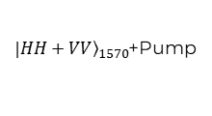
Objective
Introduction
V
Applied voltage
Photons generate at the middle of domain
${\left.|HH+VV\right\rangle }_{1570}$+Pump
19
(3)
(Ming et al.)
(Herzog et al., 2008)
Notes:
在施加相同電壓下，則無法將其完全補償，因此多了HH+VV的偏振分量，造成頻寬增寬的現象，最後無法對其所有光子做時間補償，因此沒辦法產生出單純的偏振糾纏光子對。但因為剛剛提到，我們發現其會有頻寬的變化，因此在還是使用單一個結構的條件下，在加入EOPMC之後，我們將對於SPDC頻寬調製進行研究。

Slide 20
Working principles
SHG/SPDC
Quasi-phase-matching
Electro-optical polarization mode converter
Hong–Ou–Mandel effect
Spectrum of SPDC with EO-PMC
20
Notes:
接著介紹在晶片設計時所利用到機制的工作原理

Slide 21
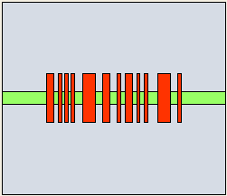
Working principles
Pump
Signal
Idler
SHG/SPDC
Quasi-phase-matching
Electro-optical polarization mode converter
Hong–Ou–Mandel effect
Spectrum of SPDC with EO-PMC
21
Notes:
首先介紹用於產生光子對的自發參量下轉換SPDC原理。

Slide 22





SHG/SPDC
Working principles
Nonlinear frequency conversion
Energy conservation
Momentum Conservation
$${\overset{⃑}{k}}_{p}$$
$$ω_{s}$$
SHG (Classical)
$$ω_{p}$$
$$ω_{i}$$
$${\overset{⃑}{k}}_{s}$$
$${\overset{⃑}{k}}_{i}$$
$$ω_{s}$$
$$ω_{p}$$
$$ω_{i}$$
SPDC (Quantum)
$$ω_{s}$$
$$ω_{p}$$
$${\overset{⃑}{k}}_{p}$$
$$ω_{i}$$
$${\overset{⃑}{k}}_{s}$$
$${\overset{⃑}{k}}_{i}$$
$${\overset{⃑}{k}}_{Λ}$$
$$ω_{s}=ω_{i}$$
22
Notes:
由輸入一個pump產生出signal與idler，由左圖可以看到，因為我們設計波長的關係，所以可將SHG二倍頻視為反向過程，若要進行高效率的能量轉換，需要滿足兩個條件：能量及動量守恆，能量守恆在自然狀態下就能夠由環境自行補足，而滿足動量守恆的條件就稱為相位匹配，但相位匹配的條件需要入射光的角度以及晶體溫度的配合，而這容易使效率降低，因此我們提出了準相位匹配的共線動量守恆概念，加入一段補償項$∆k$來達成，也就是右圖中的${\overset{⃑}{k}}_{Λ}$，而這項可以由極化反轉的晶疇結構來達成。

Slide 23
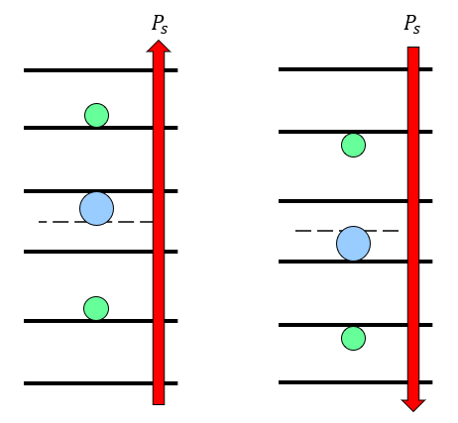
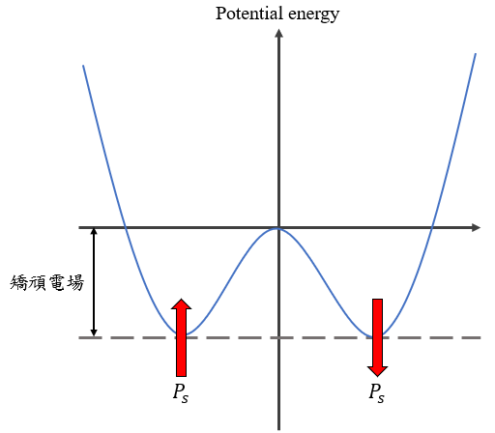

Quasi-phase-matching(QPM)
Working principles
$$Λ$$
Potential energy
Lithium
Niobate
Oxide plane
Coercive Field
Steady state
23
Notes:
透過極化反轉Poling的技術形成晶體極化方向反轉的晶疇結構，這邊也利用到鈮酸鋰本身具有雙穩態的特性，如右圖可以看到，這兩個正負極化方向由兩個離子與氧平面的排列方式定義，我們可以透過施加與極化方向相反的高壓電場，使他的極化方向改變，而這個施加的最小電場稱為矯頑電場，所以透過這個正負晶疇的排列來達成準相位匹配。

Slide 24
Working principles
V
Signal, TE
&
Idler, TM
Signal, TM
&
Idler, TE
SHG/SPDC
Quasi-phase-matching
Electro-optical polarization mode converter
Hong–Ou–Mandel effect
Spectrum of SPDC with EO-PMC
24
Notes:
接著介紹當外加電場時，可以達到旋轉偏振的電光偏振模態耦合器EOPMC原理。

Slide 25

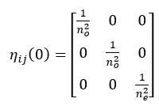
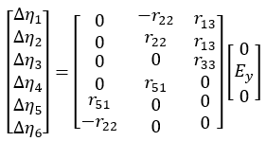
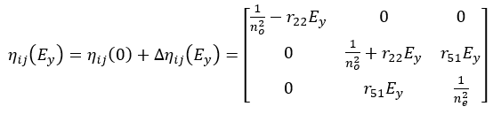


Working principles
Electro-optical polarization mode converter
$η_{ij}$：Impermeability tensor
$r_{51}：$Electro-optic coefficient tensor
Pockels
Ignore Kerr
(4)
Impermeability tensor of negative uniaxial crystal
EO coefficient of LiNbO₃
(2)
(5)
(6)
Refractive index ellipsoid equation
(7)
25
(Yariv, 1983)
Notes:
電光偏振模態耦合器中的電光效應指的是施加電場於介電物質上，折射率變化的情形。而我們使用的是鈮酸鋰晶體，當施加電場後我們可以得到的反介電張量的變化量如式子(4)，由於第二階係數太小所以忽略，而第一階電光係數可以寫為式子(5)，其中黃色為鈮酸鋰晶體電光係數張量，我們將此電光係數張量乘上Y方向電場，帶回原式計算後得到鈮酸鋰折射率對電場的響應式如式子(6)，最後寫為折射率橢球的形式，在這邊多了YZ平面這一項。

Slide 26

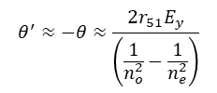






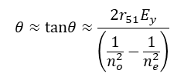



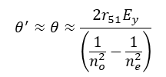


Working principles
Electro-optical polarization mode converter
$r_{51}：$Electro-optic coefficient tensor
Applied electric field in y direction
$$E_{y}$$
$$E_{y}$$
$$\left(\begin{aligned}&y \\ &z\end{aligned}\right)=\left(\begin{aligned}&\begin{matrix}cosθ & −sinθ\end{matrix} \\ &\begin{matrix}sinθ & cosθ\end{matrix}\end{aligned}\right)\left(\begin{aligned}&y^{′} \\ &z^{′}\end{aligned}\right)$$
(8)
$$z$$
$$z$$
$${−z}^{′}$$
$$z^{′}$$
$$−θ$$
$$θ$$
$$θ≈tanθ≈\frac{2r_{51}E_{y}}{\left(\frac{1}{n_{o}^{2}}−\frac{1}{n_{e}^{2}}\right)}$$
(9)
$$−y$$
$$P_{s}$$
$$P_{s}$$
$$y$$
$${−y}^{′}$$
$$y^{′}$$
$$\frac{1}{2}λ$$
$$\frac{1}{2}λ$$
$$θ^{′}≈−θ≈\frac{2r_{51}E_{y}}{\left(\frac{1}{n_{o}^{2}}−\frac{1}{n_{e}^{2}}\right)}$$
$$θ^{′}≈θ≈\frac{2r_{51}E_{y}}{\left(\frac{1}{n_{o}^{2}}−\frac{1}{n_{e}^{2}}\right)}$$
26
(Yariv, 1983)
Notes:
所以在施加Y方向電場後，YZ平面會以$θ$角作旋轉，當單一塊鈮酸鋰施加Y方向電場，其極化方向向上時，會旋轉-$θ$角，而當極化方向向下時，會旋轉$+θ$角。

Slide 27
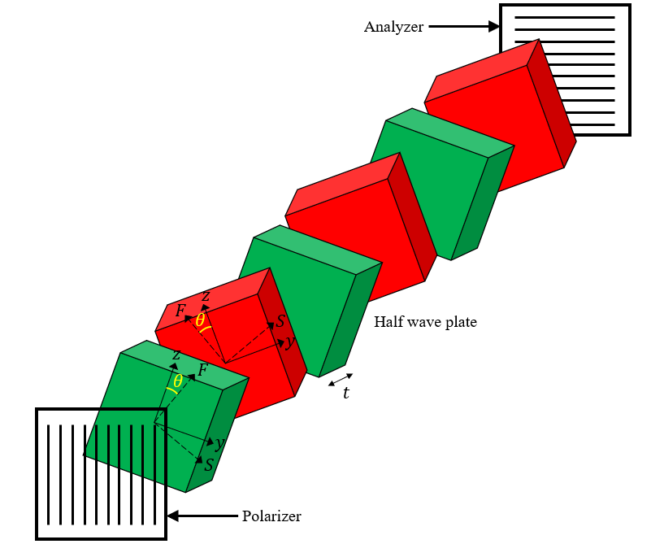
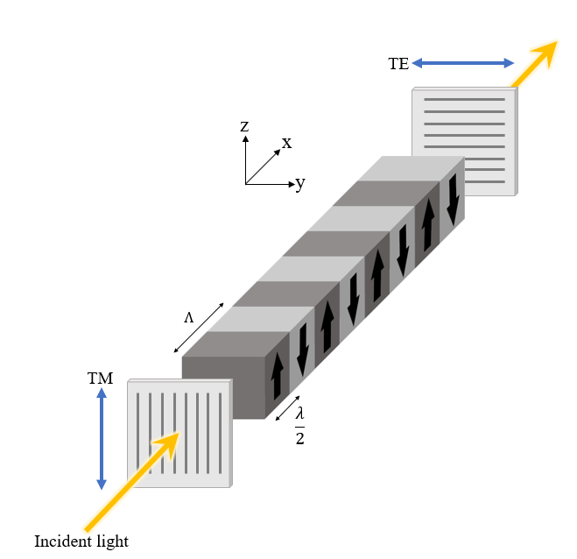

Working principles
Electro-optical polarization mode converter
Fold Šolc-type filter
Electro-optical polarization mode converter (EO-PMC)
Analyzer
TE
V
Use in LN
Half wave plane
TM
$$Λ=2t=\frac{λ}{n_{o}−n_{e}}$$
(10)
$$Λ$$
Polarizer
Incident light
27
(Yariv, 1983)
Notes:
藉由單塊鈮酸鋰會旋轉+-$θ$角的形式，這邊引入一個索爾克濾波器，其原理與EO-PMC相似，他利用一連串的半波板所組成，藉由旋轉光經過晶體後的偏振方向，形成以正負$θ$角，並以厚度為t的週期交疊排列，最終可將垂直偏振旋轉成水平偏振，因此將索爾克濾波器運用在鈮酸鋰晶體上就稱為EOPMC。

Slide 28
Working principles
SHG/SPDC
Quasi-phase-matching
Electro-optical polarization mode converter
Hong–Ou–Mandel effect
Spectrum of SPDC with EO-PMC
28
Notes:
接下來介紹一種用於測量兩光子源之間的相關性工具，基於HOM效應的Hong–Ou–Mandel干涉儀。

Slide 29
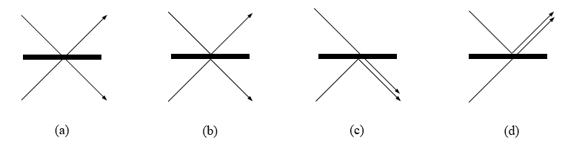
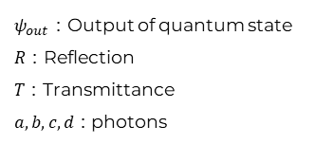
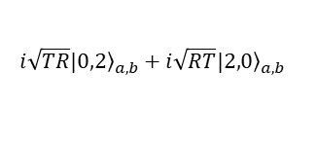
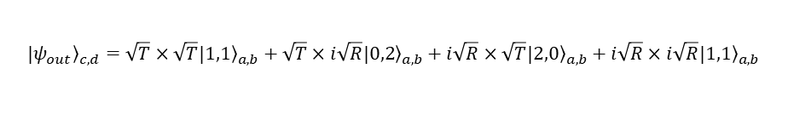
Hong–Ou–Mandel effect
Working principles
$ψ_{out}$：Output of quantum state
$R：$Reflection
$T：$Transmittance
$a,b,c,d：$photons
50/50 Beam splitter
1
2
3
4
a
c
a
c
a
c
a
c
b
d
b
d
b
d
b
d
$${\left.|ψ_{out}\right\rangle }_{c,d}=\sqrt{T}×\sqrt{T}{\left.|1,1\right\rangle }_{a,b}+\sqrt{T}×i\sqrt{R}{\left.|0,2\right\rangle }_{a,b}+i\sqrt{R}×\sqrt{T}{\left.|2,0\right\rangle }_{a,b}+i\sqrt{R}×i\sqrt{R}{\left.|1,1\right\rangle }_{a,b}$$
(11)
Because R + T = 1/2
$$i\sqrt{TR}{\left.|0,2\right\rangle }_{a,b}+i\sqrt{RT}{\left.|2,0\right\rangle }_{a,b}$$
(12)
29
(Xuesong, 2019)
Notes:
這個實驗在西元1987年由名稱的三位物理學家實現，而基於量子糾纏HOM效應即是量子光學中的雙光子干涉效應，在干涉實驗中最常見的就是分光鏡(簡稱BS)，當兩個光子經過BS時會發生四種情形，我們將這兩個光子定義為光子a與光子b，並假設其具有相同物理特性，1為a跟b都穿透，2為a穿透b反射，3為a反射b穿透，4為a與b皆反射，而這邊我們假設穿透及反射的機率相等，因此最後只剩式子(12)的這兩種情況。

Slide 30
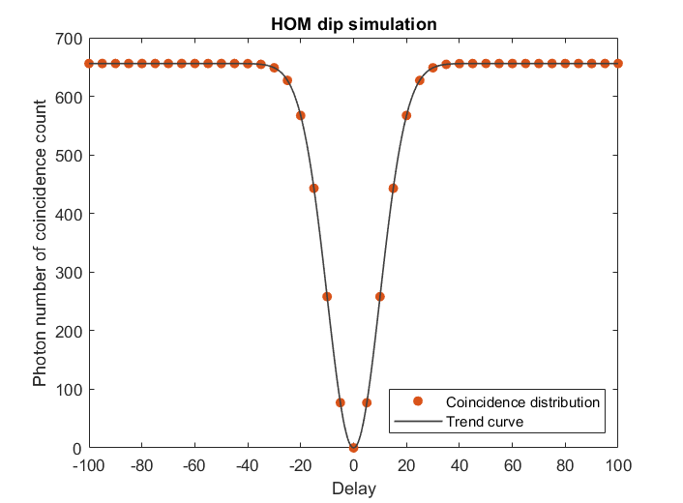

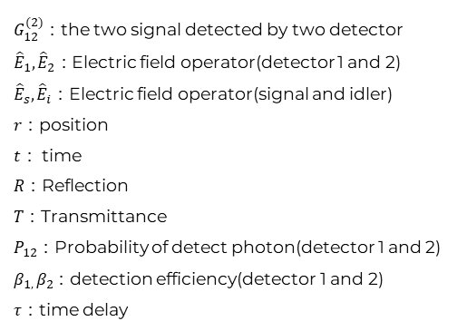

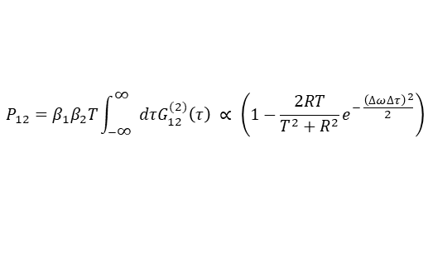




HOM dip
Working principles
Probability of detect photon
$$P_{12}=β_{1}β_{2}T\int_{−\text{∞} }^{ \text{∞}}{dτG_{12}^{(2)}\left(τ\right)} ∝ \left(1−\frac{2RT}{T^{2}+R^{2}}e^{− \frac{{\left(∆ω∆τ\right)}^{2}}{2}}\right)$$
(18)
$$V=\frac{P_{12}^{max}−P_{12}^{min}}{P_{12}^{max}+P_{12}^{min}}$$
(19)
If $τ=0$, $R+T=1$, then $P_{12}=0$
Visibility
$G_{12}^{(2)}$：the two signal detected by two detector
${\hat{E}}_{1},{\hat{E}}_{2}：$Electric field operator(detector 1 and 2)
${\hat{E}}_{s},{\hat{E}}_{i}：$Electric field operator(signal and idler)
$r：$position
$t：$ time
$R：$Reflection
𝑇：Transmittance
$P_{12}$：Probability of detect photon(detector 1 and 2)
$β_{1, }β_{2}$：detection efficiency(detector 1 and 2)
$τ$：time delay
1
2
3
4
$G_{12}^{(2)}\left(r_{1},t_{1},r_{2},t_{2}\right)={{\hat{E}}_{1}}^{\left(−\right)}\left(r_{1},t_{1}\right){{\hat{E}}_{2}}^{\left(−\right)}\left(r_{2},t_{2}\right){{\hat{E}}_{2}}^{(+)}\left(r_{2},t_{2}\right)$ ${{\hat{E}}_{1}}^{(+)}\left(r_{1},t_{1}\right)$
(13)
1
$${{\hat{E}}_{1}}^{(−)}\left(r_{1},t_{1}\right)=\sqrt{T}{{\hat{E}}_{i}}^{(−)}\left(r_{1},t_{1}\right)+i\sqrt{R}{{\hat{E}}_{s}}^{(−)}\left(r_{1},t_{1}\right)$$
(14)
2
$${{\hat{E}}_{2}}^{(−)}\left(r_{1},t_{1}\right)=\sqrt{T}{{\hat{E}}_{s}}^{(−)}\left(r_{2},t_{2}\right)+i\sqrt{R}{{\hat{E}}_{i}}^{(−)}\left(r_{2},t_{2}\right)$$
(15)
3
$${{\hat{E}}_{1}}^{(+)}\left(r_{1},t_{1}\right)=\sqrt{T}{{\hat{E}}_{i}}^{(+)}\left(r_{1},t_{1}\right)+i\sqrt{R}{{\hat{E}}_{s}}^{(+)}\left(r_{1},t_{1}\right)$$
(16)
4
$${{\hat{E}}_{2}}^{(+)}\left(r_{1},t_{1}\right)=\sqrt{T}{{\hat{E}}_{s}}^{(+)}\left(r_{2},t_{2}\right)+i\sqrt{R}{{\hat{E}}_{i}}^{(+)}\left(r_{2},t_{2}\right)$$
(17)
30
(Xuesong, 2019)
Notes:
而HOM傾角是基於HOM干涉實驗的現象，SPDC產生的單光子透過一些光學元件使其在頻譜、時間和偏振上相同即可進行干涉。如式子(13) 兩台偵測器所偵測到的訊號可以寫成這樣，正負表示為正負頻率，而標號的四個又可以利用式子(14)~(17)代入，總共會有16項，利用剛剛提到的經過分光鏡會有的四種情況，所以最後剩下4項，有了G值後，我們就可以得知在某個特定時刻的個數強度是什麼，但是實驗上的強度還得取決於偵測器本身的偵測效率與偵測時間，P就是來描述對於偵測時間的關係，經過計算最後會得知偵測機率與後面這一項成正比如式子(18)，由右上圖知道當$τ=0$，加上理想狀態時$R+T=$1時，偵測機率等於0，此處也等於破壞性干涉，我們利用可見度來表示其干涉程度，另外相依光子之可見度就是用來判斷光子是否為可以區分的。

Slide 31
Working principles
SHG/SPDC
Quasi-phase-matching
Electro-optical polarization mode converter
Hong–Ou–Mandel effect
Spectrum of SPDC with EO-PMC
31
Notes:
最後藉由推導式子來說明在施加電壓後，SPDC頻譜的變化情形。

Slide 32


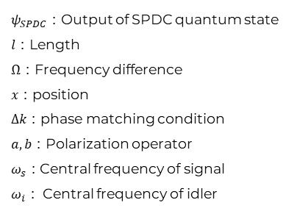
Spectrum of SPDC with EO-PMC
Working principles
General
$ψ_{SPDC}$：Output of SPDC quantum state
$l：$Length
$Ω：$Frequency difference
$x：$position
$∆k：$phase matching condition
$a,b：$Polarization operator
$ω_{s}：$Central frequency of signal
$ω_{i}：$ Central frequency of idler
Pump
Nonlinear device
x
0
$$ℓ$$
(20)
$${\hat{b}}_{i}^{+}≡{\hat{b}}^{+}\left(ω_{i}−Ω\right)$$
Vertical polarization
$${\hat{a}}_{s}^{+}≡{\hat{a}}^{+}\left(ω_{s}+Ω\right)$$
Horizontal polarization
32
(Ming et al.)
(Herzog et al., 2008)
Notes:
一般描述SPDC的量子態可以寫成式子(20)，其中a代表帶有signal頻率的水平偏振，b為帶有idler頻率的垂直偏振。

Slide 33


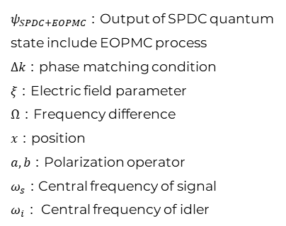





Spectrum of SPDC with EO-PMC
Working principles
Add EO-PMC process into SPDC
$ψ_{SPDC+EOPMC}$：Output of SPDC quantum state include EOPMC process
$∆k：$phase matching condition
$ξ：$Electric field parameter
$Ω：$Frequency difference
$x：$position
$a,b：$Polarization operator
$ω_{s}：$Central frequency of signal
$ω_{i}：$ Central frequency of idler
$${\hat{a}}_{s}^{+}e^{−ik_{s}\left(Ω\right)x}$$
$${\hat{a}}_{s}^{+}e^{−ik_{s}\left(Ω\right)x}\cos\left(ξx\right)+{\hat{b}}_{s}^{+}e^{−ik_{i}\left(−Ω\right)x}\sin\left(ξx\right)$$
(21)
$$b_{i}^{+}e^{−ik_{i}\left(−Ω\right)x}$$
$${\hat{b}}_{i}^{+}e^{−ik_{i}\left(−Ω\right)x}\cos\left(ξx\right)+{\hat{a}}_{i}^{+}e^{−ik_{s}\left(Ω\right)x}\sin\left(ξx\right)$$
(22)
$$ψ_{1}$$
$∆k$ of $ψ_{1}$ and $ψ_{2}$ have different type
$$ψ_{2}$$
$$ψ_{3}$$
$$ψ_{4}$$
(23)
33
(Ming et al.)
(Herzog et al., 2008)
Notes:
當我們加入EOPMC的過程後，前面的a與b可以改寫成這樣，他們包含了電場的參數以及施加電壓後的變化，將改寫的式子(21)及(22)帶回原式計算後可得式子(23)，其描述加入EOPMC之後，產生的光子偏振的四種狀態，每一個state都會有一個相位匹配補償項$∆k$，而這些$∆k$將會決定其頻寬，其中$ψ_{1}$與$ψ_{2}$就是HH跟VV，他們的相位匹配補償項與一般的HV及VH不同，會有類似type0寬頻的形式，因此我們可以得知，其在施加電壓後，頻寬會比原本SPDC來的寬。

Slide 34
Simulation
Algorithm comparison
Genetic algorithm
Simulation result
34
Notes:
接下來介紹我如何設計出此晶片結構

Slide 35
Algorithm comparison
Simulation
Simulated annealing (SA) | Genetic algorithm (GA)
Unitary soluiton | Group solution
Random selection principle | Better probability of convergence
Faster computing speed | Slower computing speed
✗
✓
✗
✓
✓
✗
35
Notes:
我們提出的結構設計為APPLN，為了積體兩個QPM的元件，需要使用演算法來計算，並進行優化，最常見的演算法這邊舉例模擬退火法，以及基因演算法，模擬退火法為一種通用的隨機演算法，基於單一解決方案，在一定時間與非常大的搜尋空間內，尋找問題之最佳解，雖然運算速度較快，但其容易收斂至區域最佳解而非全域最佳解。而基因演算法的全域搜索能力較佳，也因為經過許多世代的演化，較能得到最接近真正最佳解的解，因此我們選擇使用基因演算法來優化出非週期性的結構。

Slide 36
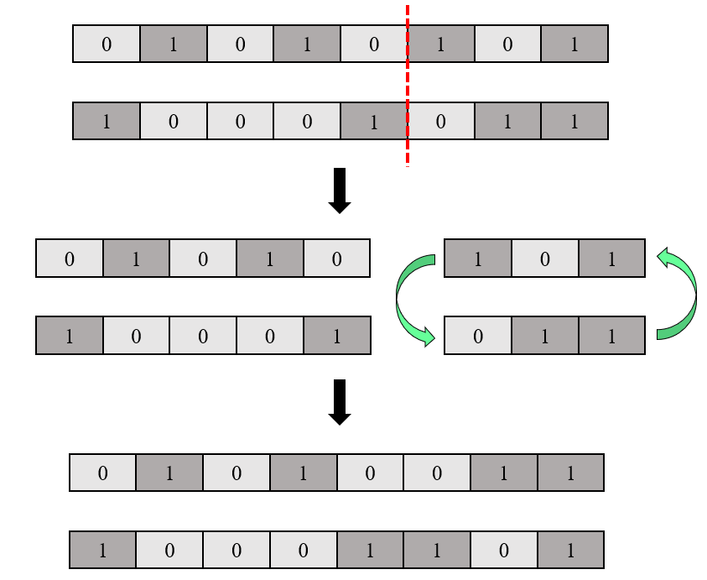
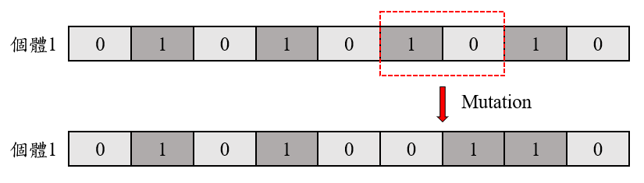

Genetic algorithm
Simulation
$0$：Positive polarization
$1：$Negative Polarization
Analyze problem
Set up parameters
Encoding
Create initial population
Crossover
Fitness calculation
Satisfy the terminative condition?
No
Selection
Yes
Crossover
Optimal solution
Mutation
Mutation
Migration
Generate new population
36
Notes:
而基因演算法的方式是仿效達爾文提出的“物競天擇，適者生存”的法則，透過模仿自然界生物進化機制，進行全域的搜索與優化，由流程圖來看，在開始演算法之前首先需要分析問題與設定演算法參數，包含：晶疇數量，晶疇大小範圍，個體數量，世代數量，以及選擇、交配、突變、遷移的機率。接著創造初始族群進行演化，代入目標函數分析，經由交配、突變，得到子代並取代母代成為新的世代，接著進行族群遷移，這樣就完成一次的演化，例如我們這邊的圖例，在固定晶疇長度的條件下，加入一些變數，使其基因複雜度提高，也更容易找到最佳解。確認是否達成我們設置的終止條件，是的話就得到最佳解，不是就繼續下一世代的演化。

Slide 37



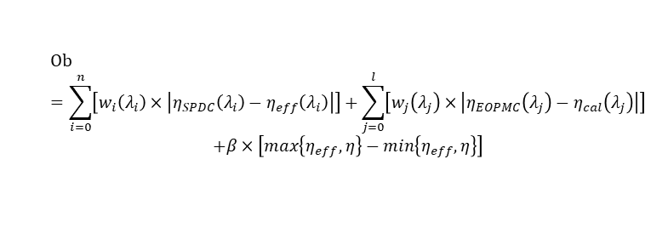


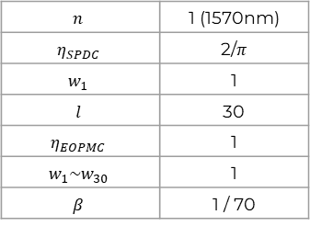


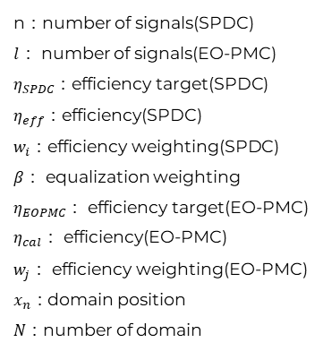

Genetic algorithm
Simulation
n：number of signals(SPDC)
$l$： number of signals(EO-PMC)
$η_{SPDC}$：efficiency target(SPDC)
$η_{eff}$：efficiency(SPDC)
$w_{i}$：efficiency weighting(SPDC)
$β$： equalization weighting
$η_{EOPMC}$： efficiency target(EO-PMC)
$η_{cal}$： efficiency(EO-PMC)
$w_{j}$： efficiency weighting(EO-PMC)
$x_{n}：$domain position
$N：$number of domain
The objective function
$$Ob=\sum_{i=0}^{n}{\left[w_{i}\left(λ_{i}\right)×\left|η_{SPDC}\left(λ_{i}\right)−η_{eff}\left(λ_{i}\right)\right|\right]+\sum_{j=0}^{l}{\left[w_{j}\left(λ_{j}\right)×\left|η_{EOPMC}\left(λ_{j}\right)−η_{cal}\left(λ_{j}\right)\right|\right]}}$$
$$+β×\left[max\left\{η_{eff},η\right\}−min\left\{η_{eff},η\right\}\right]$$
(24)
SPDC
$$η$$
(25)
EO-PMC
$$η_{cal}$$
(26)
Parameters
$$n$$ | 1 (1570nm)
$$η_{SPDC}$$ | 2/$π$
$$w_{1}$$ | 1
$$l$$ | 30
$$η_{EOPMC}$$ | 1
$$w_{1}\sim w_{30}$$ | 1
$$β$$ | 1 / 70
0
$$x_{1}$$
$$x_{2}$$
$$x_{3}$$
…
$$x_{N−1}$$
$$x_{N}$$
37
(Gu et al., 2000)
Notes:
我們的目標函數如式子(24)，$η$表示SPDC與EOPMC的效率目標值與實際效率，而他們的實際效率的計算如下面這兩個式子，$w$與$β$為權重，而我們所設定的目標函數之參數如右下表格。

Slide 38

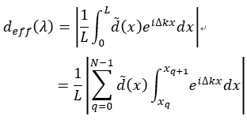

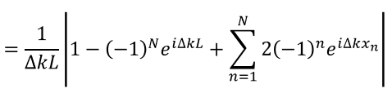
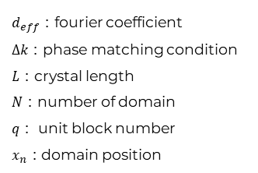

Genetic algorithm
Simulation
The conversion efficiency of SPDC
$d_{eff}$：fourier coefficient
$∆k：$phase matching condition
$L：$crystal length
$N：$number of domain
$q：$ unit block number
$x_{n}：$domain position
(27)
Find the maximum of $d_{eff}\left(λ\right)$
(28)
38
(Jiang et al., 2017)
Notes:
接著分開介紹SPDC與EOPMC各自的目標函數運算，因為SPDC與SHG有相同的非線性係數，所以我們取SHG的轉換效率中紅色底線這項來計算，效率的算法為計算傅立葉係數來分析，式子如下，拆解傅氏轉換的公式，並將各晶籌極化反轉位置帶入，最後整理出下式，∆𝑘為相位匹配條件，𝐿為晶體總長，N為晶籌個數，$x_{n}$為第n個極化反轉點的位置，而我們的目標即為找到最大的$η$。

Slide 39
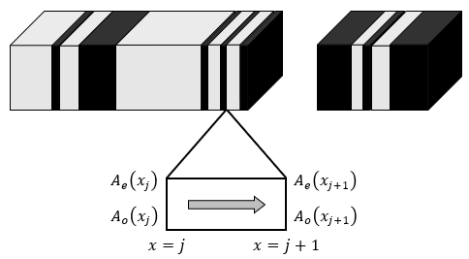
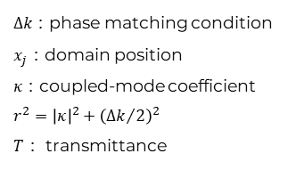



Genetic algorithm
Simulation
The coupled-mode equation of EO-PMC
$∆k：$phase matching condition
$x_{j}：$domain position
$κ：$coupled-mode coefficient
$r^{2}={\left|κ\right|}^{2}+{\left({∆k}/2\right)}^{2}$
$T$： transmittance
$$A_{o}\left(x_{j+1}\right)=e^{i\frac{∆k}{2}x_{j+1}}\left[P_{1}\left(x_{j}\right)\cos{rx_{j+1}+P_{2}\left(x_{j}\right)\sin{rx_{j+1}}}\right]$$
(29)
$$A_{e}\left(x_{j+1}\right)=e^{−i\frac{∆k}{2}x_{j+1}}\left\{P_{1}\left(x_{j}\right)\left[−\frac{∆k}{2κ\left(x_{j+1}\right)}\cos{rx_{j+1}}−\frac{ir}{κ\left(x_{j+1}\right)}\sin{rx_{j+1}}\right]+P_{2}\left(x_{j}\right)\left[−\frac{∆k}{2κ\left(x_{j+1}\right)}\sin{rx_{j+1}}+\frac{ir}{κ\left(x_{j+1}\right)}\cos{rx_{j+1}}\right]\right\}$$
(30)
Initial condition
$$A_{e}\left(0\right)=0,$$
$$A_{o}\left(0\right)=1$$
(31)
$${T=η}_{cal}={\left|\frac{A_{e}\left(x_{N}\right)}{A_{o}\left(0\right)}\right|}^{2}$$
(32)
39
(Lin et al., 2007)
Notes:
而EOPMC所使用的是電光的耦合方程式，以表示偏振光入射EO的APPLN後，再外加y方向上的電場𝐸𝑦，其出射的訊號光中，兩正交偏振模態的相互轉換，由左下圖可以看到，$A_{e}$及$A_{o}$為入射的電磁波場，我們將給定一組初始參數，利用入射水平偏振光的條件，所以將$A_{o}$值設為1，而$A_{e}$為0，所以當光入射至這塊EO APPLN中，該晶疇的光穿透率也就是效率可以寫成式子(32)。

Slide 40
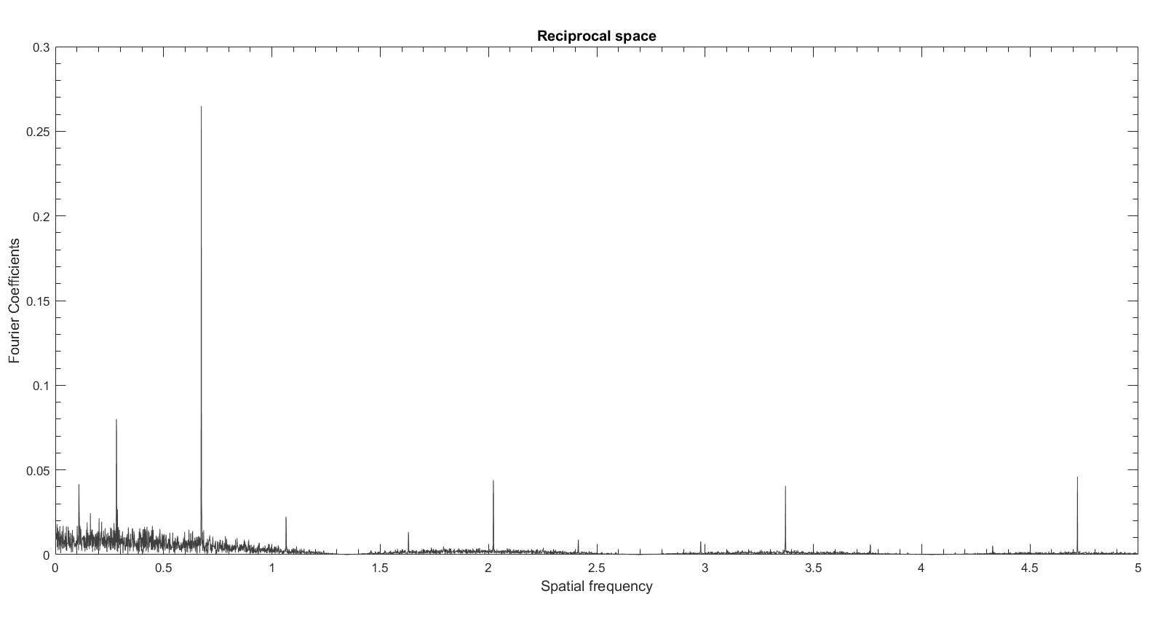




Simulation result
Simulation
The spatial spectrum of the domain after Fourier transform
SPDC
$\text{∆}$k=0.674342
$Λ$=9.32um
$$Λ=\frac{2π}{∆k}$$
(33)
EO-PMC
$\text{∆}$k=0.281646
$Λ$=22.3um
40
Notes:
將優化的非週期晶疇結構透過傅立葉轉換之後，可以得到這張圖，表示各個頻率的振幅大小，還有在結構中所佔之比例的多寡，傅立葉係數越大在結構中佔比越多，而本論文有兩個主要的週期，SPDC與EOPMC，分別對應到之前計算出的準相位匹配週期，而因為SPDC週期相對於EOPMC來說較小，因此其$\text{∆}$k較大。

Slide 41



Simulation result
Simulation
Full width at half maximum(FWHM)= 8nm
 | Number of domain | Population size | Length (mm) | Unit domain ($μm$) | Temp (°C) | $λ_{p}$ (nm) | $λ_{s}$ and $λ_{i}$ (nm) | $λ_{EO−PMC}$ (nm)
Paremeters | 4292 | 1000 | 20 | 4.66 | 50 | 785 | 1570 / 1570 | 1567 ~1573
41
Notes:
最後，我們優化出的結構對應的傅立葉頻譜圖如上面這三張，前面兩張為SPDC的模擬結果，第三張為EOPMC的模擬結果，皆以1570nm為中心波長，而下面這個表格為依照我們需要的結構所設定的參數，其中晶疇長度我們設為2公分，而最小單位晶疇我們設計成SPDC週期的一半為4.66um，而晶疇個數是晶疇長度除最小單位晶疇，因此設為4292個晶疇，匹配的溫度設為50度，SPDC的signal與idler的波長均設為1570nm，而EOPMC以寬頻作為設計，所以將其設為1567~1573nm。

Slide 42
Device fabrication
Fabrication of Ti-diffused waveguide
Fabrication of poling
Fabrication of electrode
42
Notes:
接著要介紹我如何實際製作出此晶片的結構

Slide 43


Fabrication process
Device fabrication
Ti in-diffusion
Electric field poling
Electrode process
Electrode
APPLN structure
Ti-diffused waveguides
LN wafer
43
Notes:
該製作過程總共需要三大步驟，首先為鈦擴散波導的製作，接著是晶疇極化反轉的製作，最後鍍上電極。

Slide 44







Fabrication of Ti-diffused waveguide
Device fabrication
Clean the wafer
Coating AZ5214
Exposure
Lift-off
Deposition of Ti film
Development
LN
AZ5214
Titanium(100nm)
Ti-diffused waveguide
44
Notes:
首先說明鈦擴散波導製程步驟，每個製程步驟開始時都需要清洗晶片，接著塗佈光阻、去邊去背以及軟烤，而後進行曝光、顯影，到這邊結束波導黃光，黃光結束後我們在晶片上鍍上鈦膜，利用Lift-off讓只有黃光定義好的圖形上留下鈦，將晶片切割後放入爐管中進行高溫擴散，到這邊完成波導的製作。但因為高溫會造成熱電效應，使晶片的+z面有一層大約50um的反轉層，所以我們需要將其面拋去除。

Slide 45



Fabrication of Ti-diffused waveguide
Device fabrication
Lithography of waveguide patterns
Lift-off after Ti-deposition
Titanium in-diffusion
45
Notes:
這些圖片分別為波導黃光、鈦沉積後Lift-off以及鈦擴散後的結果圖

Slide 46







Fabrication of poling
Device fabrication
Coating AZ4620
Exposure
Development
Electric field poling
Fix with UV glue
Hard bake
LN
AZ4620
Hard bake AZ4620
Removal the photoresist
46
Etching
Notes:
接著說明極化反轉的製作流程，一樣經過光阻塗佈、曝光、顯影的過程將其定義好圖形，將黃光製作完成的晶片拿去硬烤，目的在於將多餘的水分烘乾，避免外加高壓時無須反轉的地方被影響，接著利用UV膠將晶片固定於壓克力板上，鎖上夾具並灌入液態電極後，加電壓反轉晶疇，最後去除光阻以及利用氫氟酸進行蝕刻，到這邊完成極化反轉的製作。

Slide 47



Fabrication of poling
Device fabrication
Lithography of poling patterns
Etching of poling
End face polishing
chip
47
Notes:
這邊分別為極化反轉的黃光、蝕刻+Z面的結果圖，最右邊為將晶片的兩端進行端拋的側視圖，目的在於避免日後量測時造成多餘的損耗。

Slide 48






Fabrication of electrode
Device fabrication
Coating AZ5214
Exposure
Development
Deposition of Au film
Deposition of Ni film
Deposition of SiO₂ film
LN
AZ5214
Sio₂(100nm)
Ni(50nm)
Au(150nm)
Lift-off
48
Notes:
最後說明電極製作步驟，而電極的步驟與波導相同，黃光定義完成圖形後，鍍上二氧化矽100nm，以及金屬鎳與金，厚度分別為50nm與150nm，最後透過Lift-off將沒有光阻的地方掀離，也完成所有的製程步驟。

Slide 49


Fabrication of electrode
Device fabrication
Lithography of electrode patterns
Lift-off after Ni&Au-deposition
49
Notes:
這是電極黃光與在沉積二氧化矽以及金屬膜後Lift-off的結果圖。

Slide 50
Results and discussions
Tuning curves of SHG
EO-PMC measurement result
Spectrum of SPDC
Hong-Ou-Mandel interference
Coincidence counts measurement with EO-PMC
50
Notes:
接下來進入量測階段並對結果進行分析

Slide 51
Results and discussions
Tuning curves of SHG
EO-PMC measurement result
Spectrum of SPDC
Hong-Ou-Mandel interference
Coincidence counts measurement with EO-PMC
51
Notes:
首先介紹倍頻SHG的量測架構，利用SHG量測得到的中心波長，就可以反推SPDC的波長位置。

Slide 52

Experimental setup for SHG measurement
Results and discussions
Optical Microscope
ECL(Agilent 81648)
EDFA
Power meter(PM100D)
Computer
Polarization Controller
Fiber stage
XYZ stage
PBS
Vacuum
Detector(S120C)
Objective lens
Temperature controller
(Yokogawa UT150)
52
Notes:
這是SHG的量測架構示意圖

Slide 53
Experimental setup for SHG measurement
Results and discussions
ECL : ≈4mW
EDFA : ≈80mW
Polarization : 45°
Oven temperature : 110°C
1520~1640nm
External Cavity Laser, ECL
Erbium-Doped Fiber Amplifiers, EDFA
Polarization Controller
TE
Chip
Objective
lens
PBS
Detector
Oven
(with temperature controller)
53
Notes:
用簡易版的圖做解釋，由可調式的外腔雷射作為光源，再經過摻鉺光纖放大器將功率放大，藉由偏振控制器(PC)來調控入射45度的偏振，使用光纖耦合進波導後，物鏡收光經過偏振分光鏡(PBS)後由Detector進行測量。

Slide 54

Tuning curves of SHG
Results and discussions
Center wavelength at 1570nm
54
Notes:
量測倍頻訊號如圖所示，當實驗溫度為110度時，其實驗與模擬的中心波長最為吻合。

Slide 55



Tuning curves of SHG
Results and discussions
 | Minimum of unit domain($μm$)
Structure 1 | 4.66
Structure 2 | 4.1
Structure 3 | 4
Structure 4 | 4
55
Notes:
我們也得到不同溫度下的倍頻訊號，而右圖為不同結構下，溫度與中心波長的調製關係，當溫度越高，其中心波長越往短波長移動，其調制率大約等於0.15nm/°C。

Slide 56
Results and discussions
Tuning curves of SHG
EO-PMC measurement result
Spectrum of SPDC
Hong-Ou-Mandel interference
Coincidence counts measurement with EO-PMC
56
Notes:
接著介紹電光偏振模態耦合EOPMC的量測架構，目的為旋轉其入射偏振至我們所需要的偏振

Slide 57

Results and discussions
Experimental setup for EO-PMC measurement
Optical Microscope
ECL
Power meter
(Newport 1936R)
Computer
Vacuum
PBS
Probes
Detector
(Newport 818-IR)
Objective lens
Temperature
controller
57
Power supply
Notes:
這是EOPMC的量測架構示意圖

Slide 58




Results and discussions
Experimental setup for EO-PMC measurement
1520~1640nm
External Cavity Laser, ECL
Non voltage
applied voltage
Polarization Controller
TM
TM
Power supply
-
TM
+
TE
TE
TE
ECL : ≈4mW
Oven temperature : 92°C
Chip
Objective
lens
PBS
Detector
Oven
(with temperature controller)
58
Notes:
使用與倍頻一樣的ECL作為光源，因為EDFA會影響偏振不穩，因此這邊不需要經過EDFA，一樣利用PC調整入射偏振完全為TE或TM，接著進入晶片，並透過電源供應器施加電壓後由物鏡收光，利用PBS分光後，分別在兩端進行測量。而右圖為TE與TM分別在有無施加電壓下的模態圖。

Slide 59

EO-PMC measurement result
Results and discussions
Center wavelength at 1570.2nm
Bandwidth is 10.7nm
59
Notes:
這邊以輸入偏振為垂直偏振，而施加電壓後轉換為水平偏振作為說明，當實驗溫度為92度，電壓為60V時，實驗與模擬的曲線最為吻合，其頻寬為10.7nm。

Slide 60



EO-PMC measurement result
Results and discussions
Temperature at 77°C
Center wavelength at 1582.7nm
Temperature at 83°C
Center wavelength at 1577.9nm
Temperature at 95°C
Center wavelength at 1567.9nm
60
Notes:
這邊我們也可以藉由調整溫度來得到波長位移的頻譜，可以看到當溫度越高，其中心波長與倍頻一樣越往短波長移動，調制率大約0.85nm/°C。當晶體溫度改變時，即改變了晶體的正、負晶疇折射率，也就改變了相位匹配的條件，使輸出光的中心波長位移。而溫度造成的折射率變化又會與晶疇長度相關，因此當溫度改變時也會影響頻譜的形狀。

Slide 61

Combined SHG with EO-PMC
Results and discussions
When the center wavelength of SHG and EO-PMC is 1570nm:
T>99% : 1nm
T>90% : 7.5nm
T>50% : 10nm
 | Temperature (°C)
SHG | 104
EO-PMC | 92
SHG and EO-PMC can’t overlapping at same temperature and wavelength
Temperature at 95°C, applied voltage 60V, spectra of SHG and EO-PMC overlapping wavelength at 1571.2nm
61
Notes:
接著我們將古典量測的SHG與EOPMC的結果整合，可以看到當實驗溫度為95度時，SHG的中心波長為1571.2nm處，而EOPMC的轉換範圍也剛好涵蓋到SHG，這邊的疊合位置在最靠近我們設計的1570nm處，由上述結果可以發現，當我SHG與EOPMC在相同的中心波長1570nm時，兩者的匹配溫度不同，也因兩者的調製率差異太大，因此我們無法找到一個溫度使其中心波長皆在1570nm，又我們所使用在量子量測的光源為785nm，才如此設計。

Slide 62
Results and discussions
Tuning curves of SHG
EO-PMC measurement result
Spectrum of SPDC
Hong-Ou-Mandel interference
Coincidence counts measurement with EO-PMC
62
Notes:
雖然在古典量測時，並未達到兩者在degeneracy 1570nm處疊合，但根據以上的結果，我們可以將頻率調整到non-degeneracy，並對於其SPDC頻譜特性進行量測，以及確認EOPMC的工作，在未來假如能使SHG與EOPMC兩者完美的在1570nm處疊合時，將能利用目前的量測結果，依照我們的預期進行驗證。所以接著進入量子量測的實驗，首先為要先確認其量子特性，就是SPDC光子的頻譜。

Slide 63
Setup for spectrum of SPDC measurement
Results and discussions
VHG Laser : ≈3mW
Oven temperature : 107°C
Detector’s efficiency : 25%
784.5 nm
Volume-Holographic-Grating- (VHG) Stabilized SF Lasers
Polarization Controller
Pump
filter
PBS
Mirrors
Single-photon
detector
Chip
Objective
lens
TE
Oven
(with temperature controller)
Coincidence counter
Bandpass filter
Collimators
Tunable
bandpass fiber
TM
63
Notes:
而這邊我們發現光源的波長為784.5nm，並不是原先設定的785nm，利用PC調控偏振再將其耦合進晶片中，隨後利用物鏡收光，接著因為下轉換後的光子含有少部分的pump，所以使用長通濾波器將其濾除，經過PBS分成兩道光後，並各利用兩個反射鏡將光耦合進準直儀，而為了使光子頻譜不受其他波長干擾，在準直儀之前加入窄頻的帶通濾波器，並在其中一臂接上可調式帶通光纖濾波器，最後連接單光子偵測器與巧合計數器，這樣就可以分別量測signal與idler個別的頻譜了。

Slide 64



Spectrum of SPDC
Results and discussions
Temperature at 107°C
Wavelength of signal at 1569nm
Wavelength of idler at 1569.1nm
64
Notes:
頻譜的量測結果如圖，左邊這張是不同溫度下，signal跟idler中心波長的變化，可以發現當溫度改變時兩者以反方向位移，而右邊這兩張圖為在實驗溫度為107°C時，signal與idler各自的實驗頻譜以及fitting圖。

Slide 65

Spectrum of SPDC
Results and discussions
The overlapping spectra of signal and idler
65
Notes:
由上述可得知，107°C為signal與idler兩者疊合最佳的地方，而這裡的signal為水平偏振H，idler為垂直偏振V。

Slide 66
Results and discussions
Tuning curves of SHG
EO-PMC measurement result
Spectrum of SPDC
Hong-Ou-Mandel interference
Coincidence counts measurement with EO-PMC
66
Notes:
有了上述確認頻譜之後，就可以進行HOM干涉的實驗。

Slide 67

Setup for Hong-Ou-Mandel interference
Results and discussions
Current controller
TEC
Bandpass filter
Collimator
FPV785S
Longpass filters
ID Quantique-900
50/50 Beam splitter
ID Quantique-230
67
Notes:
而這邊是他的量測架構示意圖

Slide 68


Setup for Hong-Ou-Mandel interference
Results and discussions
VHG Laser : ≈3mW
Oven temperature : 107°C
Detector’s efficiency : 25%
784.5 nm
Volume-Holographic-Grating- (VHG) Stabilized SF Lasers
Polarization Controller
Pump
filter
PBS
Mirrors
Single-photon
detector
TE
Chip
Objective
lens
Oven
(with temperature controller)
Coincidence counter
Collimator
on stage
Fiber BS
Bandpass filter
Collimator
TM
68
Notes:
一樣使用簡易圖來說明，使用784.5nm的光源，經過PC後進入晶片，由物鏡收光後在經過Pump filter、PBS、Bandpass filter以及Collimator，到此都與頻譜量測的架構相同，要注意的是，這邊將其中一個Collimator安裝在手動的平移台上，目的為了在進行干涉實驗時使Collimator位移一小段，從而找到該時間延遲0點的位置。耦合進準直儀後在兩臂上都接上PC，目的為調控偏振，使兩臂的光子能以相同波長、相同偏振進入光纖耦合器Fiber BS，最後一樣接上偵測器以及計數器，這樣便是HOM干涉實驗系統。

Slide 69



Hong-Ou-Mandel interference
Results and discussions
The -0.1ns offset comes from the optical path difference between signal and idler arms.
Visibility is 82.3%$\text{±}$1.7%
69
Notes:
從左圖我們得到的巧合事件可以看到，一個約以-0.1ns為中心的峰值，其證明了光子對的存在，而0點有所偏差是由signal與idler光子光路之間的差異，以及兩偵測器之間本身存在著延遲。透過手動調整平移台的位置，並掃描出如右圖這樣的HOM dip的現象，其為將多次量測整合的結果，其中在橫軸為0mm處對應的是時間延遲為0的地方，而利用前面的可見度公式，計算得可見度為82.3$±$1.7%，而這個HOM的傾角形狀取決於用於實驗的光源以及光子的頻譜，因為我們使用CW的光源，以及SPDC的光子頻譜為SINC函數，也是因為時域中的方波由傅立葉轉換後，其在頻域摺積會得三角波的函數，因此我們才使用倒三角波函數來fitting此實驗數據。

Slide 70
Results and discussions
Tuning curves of SHG
EO-PMC measurement result
Spectrum of SPDC
Hong-Ou-Mandel interference
Coincidence counts measurement with EO-PMC
70
Notes:
最後來介紹Coincidence counts量測時加入電光調製器的架構，目的在於我們需要確認EOPMC是否有作用，未來也能夠依照我們的量測結果與預期來驗證。

Slide 71
Coincidence counts measurement with EO-PMC
Results and discussions
VHG Laser : ≈3mW
Oven temperature : 102 & 106°C
Detector’s efficiency : 25%
784.5 nm
Volume-Holographic-Grating- (VHG) Stabilized SF Lasers
Polarization Controller
Oven
(with temperature controller)
Pump
filter
PBS
Mirrors
Single-photon
detector
Chip
Objective
lens
TE
-
+
Power supply
Coincidence counter
Bandpass filter
Collimators
Tunable
bandpass fiber
TM
71
Notes:
架構上完全與頻譜量測相同，多了在晶片端透過電源供應器施加電壓，利用電光調制偏振來觀察其HV的Coincidence counts變化。

Slide 72


Coincidence counts measurement with EO-PMC
Results and discussions
Temperature at 102°C
Wavelength of signal at 1565.7nm
Wavelength of idler at 1572.5nm
72
Notes:
Coincidence counts結果如右圖，而這個量測條件為當實驗溫度為102度時，SPDC的signal與idler頻譜如左圖，我們將在古典量測的EOPMC與其合併後，可以看到EOPMC頻譜的轉換範圍只有涵蓋到signal，所以電光調制的部分只會有signal受到影響，意思就是只有大部分的H偏振會被轉換至V。當施加不同電壓時，可以看到counts數明顯下降，但從頻譜圖來看，雖然電光調制對於idler並無作用，但受其邊帶影響，還是會有些許部分將其V偏振轉為H偏振，這也是為什麼Coincidence counts無法降到最低點的原因。

Slide 73



Coincidence counts measurement with EO-PMC
Results and discussions
Temperature at 106°C
Wavelength of signal at 1568.4nm
Wavelength of idler at 1570nm
73
Notes:
另外我們使用一組對比的條件來觀察，當溫度為106度時，signal與idler的頻譜完全在EOPMC之外，因此對照右圖，當施加不同電壓時確實Coincidence counts無明顯變化，而這也符合我們的預期，但因為一樣會受到邊帶影響，所以還是會有些許偏振被轉換，造成Coincidence counts曲線有微小變動。

Slide 74



Spectrum of SPDC measurement with EO-PMC
Results and discussions
(34)
Temperature at 102°C
Wavelength of signal at 1565.7nm
Wavelength of idler at 1572.5nm
74
(35)
(Ming et al.)
(Herzog et al., 2008)
Notes:
最後我們也進一步量測，當溫度為102度時，signal與EOPMC頻譜疊合的條件下，而我們選擇施加其在Coincidence counts曲線中最低點時的電壓時，signal與idler各自頻譜的變化，由圖可以看到，從原本僅有的$H_{s}與V_{i}$偏振，在施加80V時，會分別出現$H_{i}$及$V_{s}$的分量，呼應前面提到的，當未施加電壓時可以簡單描述成式子(34)，加入EOPMC後則可以改寫為式子(35)，除了原來的$H_{s}V_{i}$偏振，以及施加電壓後轉換而來的$H_{i}V_{s}$偏振，還多了$H_{s}H_{i}$+$V_{s}V_{i}$的分量，因此藉由實驗驗證，在施加電壓後所量測的頻譜會比沒有電壓時來的寬。

Slide 75
Conclusion and future work
75
Notes:
最後統整一下以上所有的內容

Slide 76
Conclusion
Conclusion and future work
Use Genetic algorithm to simulate and design the an aperiodically poled lithium niobate structure, which include SPDC and EO-PMC two different nonlinear process.
The EO-PMC can achieved high conversion efficiency that can reach more than 90% with a bandwidth of 7.5nm, which the voltage is applied 60V.
When temperature at 107°C, SPDC spectra of signal and idler overlapped wavelength at 1569nm, and the visibility of HOM is 82.3%±1.7%.
We successfully use the electro-optical to control the polarization-correlated photon-pair on single chip.
76
Notes:
我們成功利用基因演算法優化非週期性極化反轉的鈮酸鋰結構，而此結構包含兩種非線性轉換，為自發量下轉換以及電光偏振模態耦合器。
而當施加60V時，我的EOPMC可以使轉換效率高達90%，並有7.5nm在其中。
在HOM干涉實驗，當實驗溫度為107度時，SPDC的signal與idler的頻譜疊合程度最佳，其波長約為1569nm，而我們也計算出干涉程度也就是可見度可達82.3±1.7%。
最後我們成功在單一晶片上利用電光調制可以控制偏振相依光子對。

Slide 77



Future work
Conclusion and future work
solution
Redesign the waveguide mask to increase its fabrication tolerant.
Change of waveguide linewidth at same temperature
6.8um
7um
7.2um
Center wavelength (nm) | 6.8um | 7um | 7.2um
SHG | 1573.9 | 1570 | 1573.4
EO-PMC | 1568.5 | 1570 | 1565.5
77
Notes:
但我們根據上述量測結果得知當SHG與EOPMC重疊在波長不在1570nm，不符合原本的設計，因此推測原因之一為製程誤差，而此製程誤差為在製作波導黃光確認線寬時會有人為誤差以及光學顯微鏡本身的量測誤差，也難於精準控制所有的波導線寬。為此我們在原先的設計加入波導線寬的差異，觀察其中心波長位移的模擬情形，我們僅加入±0.2um的變化，從原本的7um+-0.2um，變成6.8um以及7.2um，可以看到其波長位移的情況如下面表格，其確實嚴重影響最後結果，因此我們提出重新規劃其波導線寬的設計，當製程影響折射率發生改變時，此設計也能增加其容忍度。

Slide 78
Future work
Conclusion and future work
HOM experiment with EO-PMC process
784.5 nm
Volume-Holographic-Grating- (VHG) Stabilized SF Lasers
Polarization Controller
Oven
(with temperature controller)
Polarizers
BS
Single-photon
detector
Chip
Objective
lens
Pump
filter
-
Mirrors
Collimator
on stage
Coincidence counter
+
Power supply
Fiber BS
Bandpass filter
Collimator
78
Notes:
有了上述的設計，在未來當SPDC與EOPMC在degeneracy的位置重疊後，使用784.5nm的光源將可以同時控制兩偏振。而根據以上實驗的結果，也證明了EOPMC的作用後，我們進一步量測時間上的分布，透過HOM干涉實驗來觀察其波形的變化。而前面提到施加電壓產生的4種量子態，可以利用偏振片挑選出所要觀察的量子態，這邊我們舉例HH這個state，使用BS將其分開後再進行干涉，最後可以得到在加入EOPMC時HOM dip的形狀分布，因此我們可以利用這樣的設計，針對不同的量子態去做調製頻譜的應用。

Slide 79

Thank you for your attention!
79
Notes:
以上是我的報告，謝謝大家！

Slide 80










Appendix A
Add EO-PMC process into SPDC
Taylor expansion second order, the first order=0
$${∆k}_{1}\sim {\left.\frac{Φ}{l}−\frac{{2Ω}^{2}}{c}\frac{∂}{∂ω}n_{s}\right|}_{ω=ω_{s}}$$
$${∆k}_{2}\sim −{\left.\frac{Φ}{l}−\frac{{2Ω}^{2}}{c}\frac{∂}{∂ω}n_{i}\right|}_{ω=ω_{i}}$$
$$\left.|HH\right\rangle$$
$$\left.|VV\right\rangle$$
$$\left.|HV\right\rangle$$
$$\left.|VH\right\rangle$$
$τ_{0}$：time constant
$Φ：$frequency function
$n_{s},n_{i}：$Refractive index
$Ω：$Frequency difference
$∆k：$phase matching condition
If $ω_{s}$= $ω_{i}$, first order approximation
$${Δk}_{3}\sim \frac{Ωτ_{0}}{l}$$
$${Δk}_{4}\sim −\frac{Ωτ_{0}}{l}$$
80
(Ming et al.)
(Herzog et al., 2008)
Notes:
當加入EOPMC後我們可以得到SPDC的輸出狀態為這樣，由前面提到會出現4種量子態，其分別對應HH, VV, HV以及VH，而這四個$∆k$分別為四個框框，其中HV及VH的補償項中，$τ_{0}$為兩偏振的速度差，而HH與VV的$∆k$跟前者不同，因為這兩者比無相對的速度差，因此其泰勒展開的第一階為0，因此其補償項為第二階，而這兩者就會有類似於type0的寬頻形式。

Slide 81



Appendix B
：Waveguide region
EO-PMC electrode design
Electric potential 56V
Electric field distribution
Electrode gap: 14um
Coating material: SiO₂, Ni, Au
Simulate of voltage = 30V
(Electric field ≈ 2142.86 kV/m)
81
Notes:
利用COMSOL進行電極的模擬，左上圖為電極在晶片上的結構示意圖，我們所設計的電極是在波導的地方感受Y方向上的電場，而我們所設計的30V為在表面的地方，但實際波導擴散至晶片中時會是一個範圍，所以經過模擬發現，當我需要施加到接近60V時，才能使波導的地方能完全感受到Y方向的電場。

